Slide 1







汉语拼音总览
形象图像记忆法
汉语拼音的组成
汉语拼音是学习中文的基础 ， 它由声母、韵母和整体认
读音节三部分组成 ，通过形象图像可以帮助我们更好地 记忆和掌握发音。
23
声母
发音开头的辅音
24
韵母
音节中的元音部分
16
整体认读音节
直接认读的特殊音 节

Slide 2
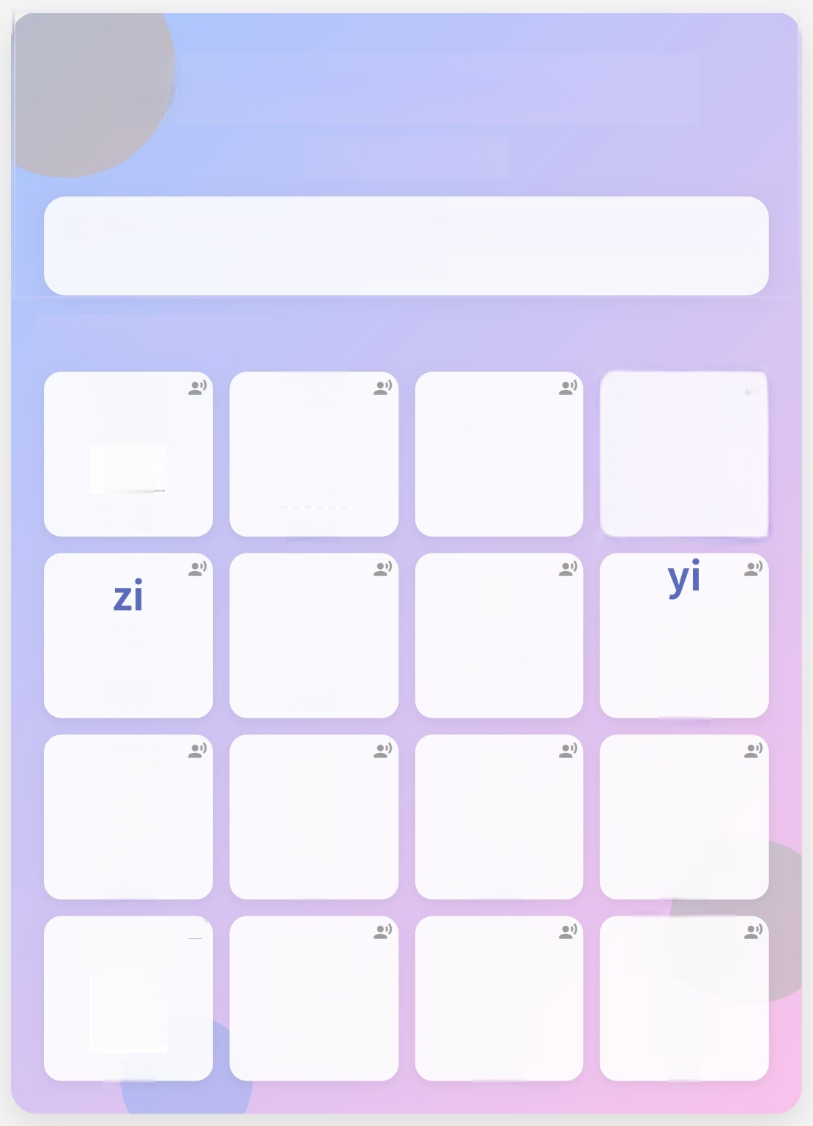









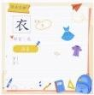



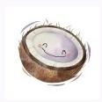





汉语拼音整体认读音节
形象图像记忆法
整体认读音节是汉语拼音中的特殊音节，共有16个，不用拼读，直接认
读即可。
? 整体认读音节表
zhi
chi
shi
知识
吃饭
狮子
字母
WU
刺猬
yu
思考
衣服
yue
乌鱼
yuan
鱼
yin
椰子
yun
月亮
ying
)
1克图形曹制金质纪告币背面图案
圆形
音乐
云朵
鹰

Slide 3
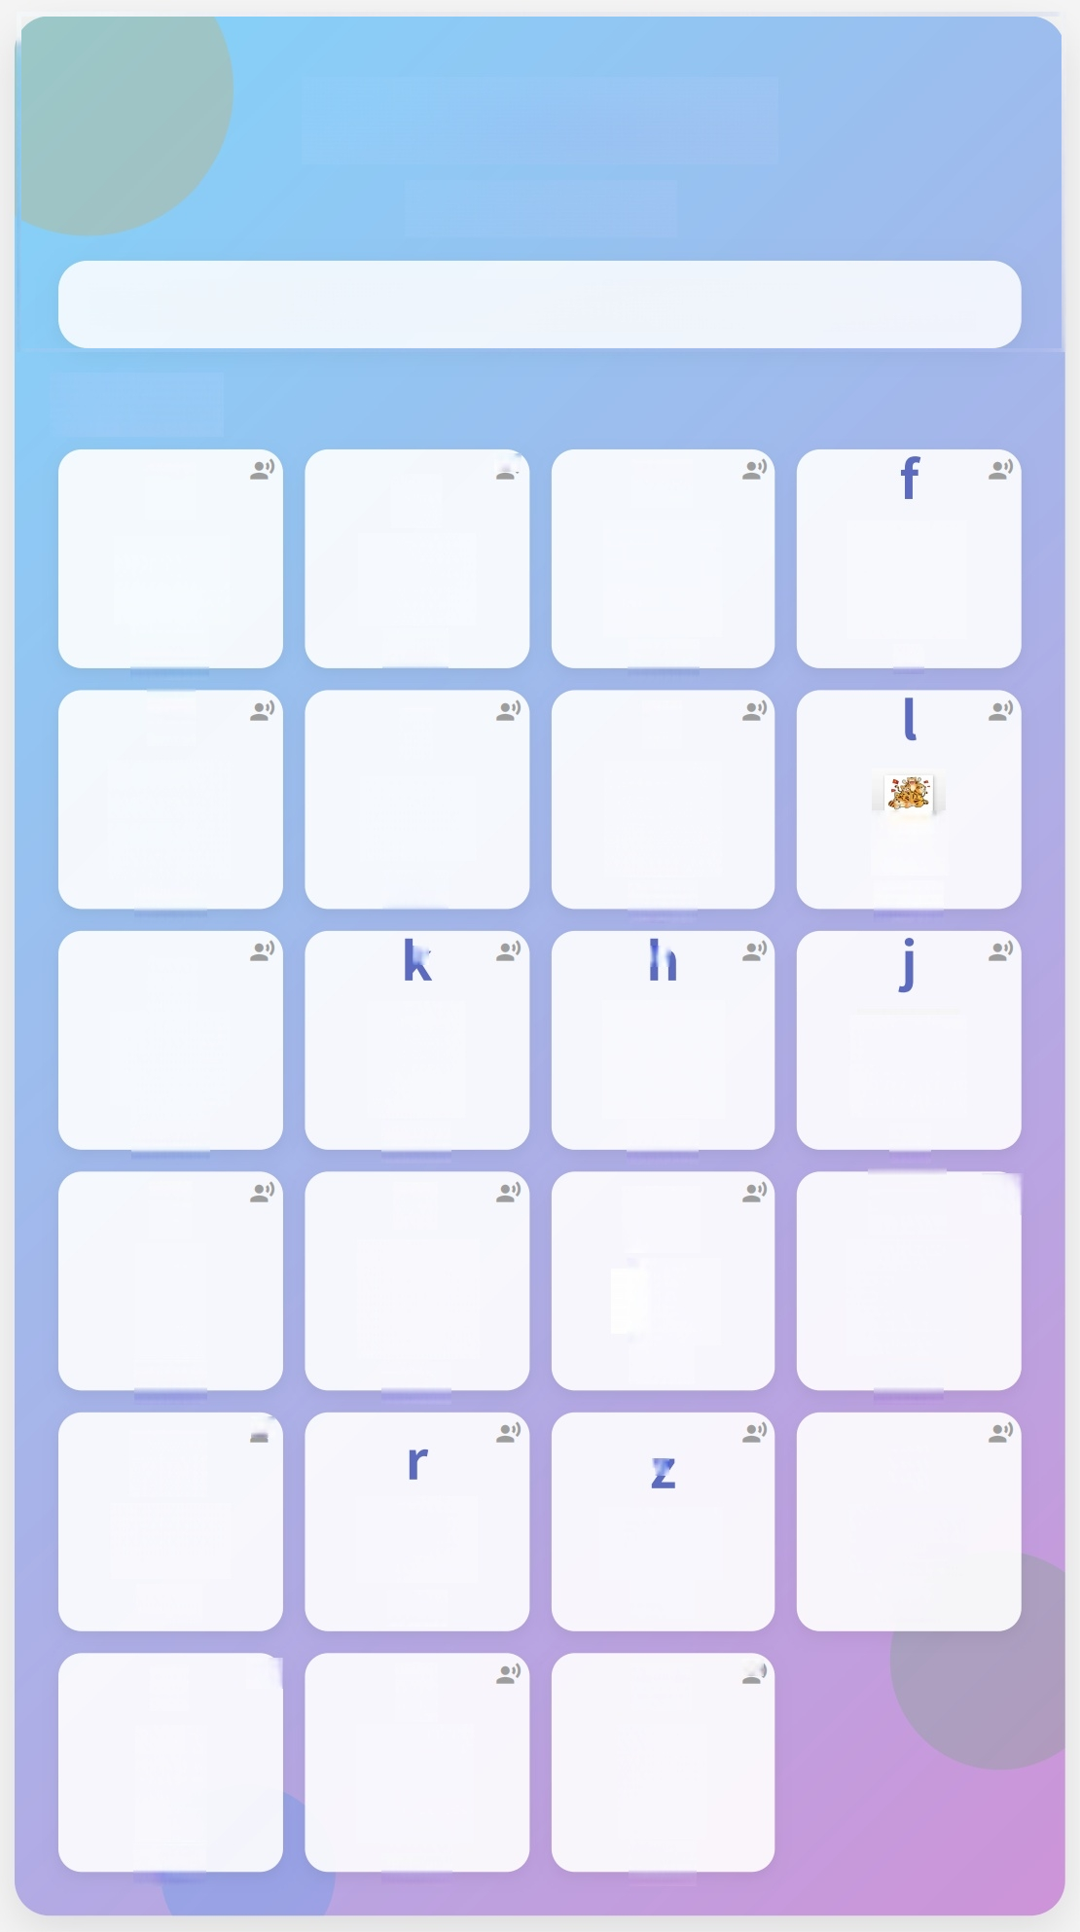









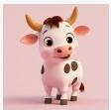


















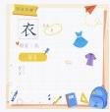

汉语拼音声母
形象图像记忆法
声母是汉语拼音的开头部分，共有23个，与韵母组合成完整的音节。
? 声母表
m
波浪
爬坡
七
猫咪
n
企
灯笼
梯子
奶牛
h
老虐
鸽子
蒸花
X
喝水
zh
鸡
ch
气球
sh
西瓜
知识
吃饭
)
狮子
日历
字母
刺猬
S W
松鼠
衣服
乌鱼

Slide 4



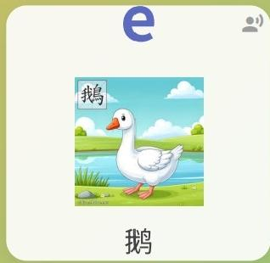
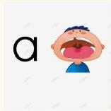
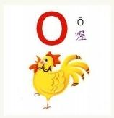



汉语拼音单韵母
形象图像记忆法
单韵母是汉语拼音的基础，共有6个，是发音的核心部分，与声母组合
成完整的音节。
? 单韵母表
啊嘴巴
喔公鸡
U
衣服
乌龟
鱼

Slide 5








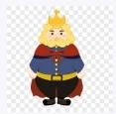





汉语拼音复韵母
形象图像记忆法
复韵母是由两个单韵母组合而成的韵母，共有8个，发音时从一个元音
滑向另一个元音。
? 复韵母表
ai
爱心
oU
欸表情
如：杯bei
iu
威风
熬夜
üe
优秀
如 ·牛niú
椰子
月亮

Slide 6



汉语拼音特殊韵母
形象图像记忆法
特殊韵母是汉语拼音中的特殊音节，只有"er"一个，发音时舌头卷起，
声音从舌面发出。
? 特殊韵母表
儿 童
发音
卷舌音
舌尖上卷，舌面放平
目 常见例词
而
ér
二
èr
儿
ér
耳朵 儿子 二十
ěr duo ér zi èr shí

Slide 7









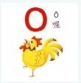

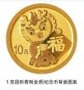
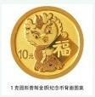


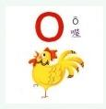

汉语拼音鼻韵母
形象图像记忆法
鼻韵母是带有鼻音的韵母，共有16个，发音时气流通过鼻腔，形成特殊
的鼻音效果。
? 鼻韵母表
an
en
un
安静
un
恩惠
ang
音乐
如：音vin
eng
温暖
ing
2
晕倒
ong
昂 首
lan
鹦鹉
uan
英雄
uan
2
翁公
lang
安静
uang
圆形
Tong
圆形
er
2
安静
安静
翁公
儿童
清言 ·AI生成

